Slide 1
Интересные факты о животных

Slide 2
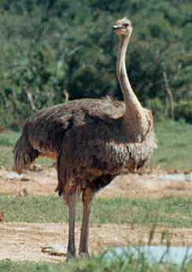
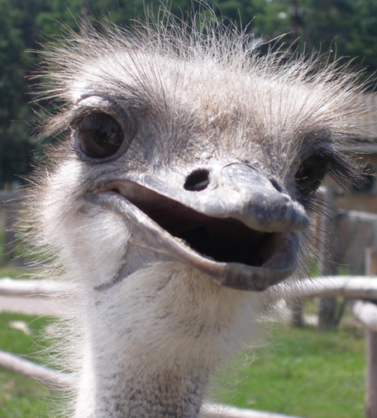
Глаз у страуса больше, чем его мозг.

Slide 3
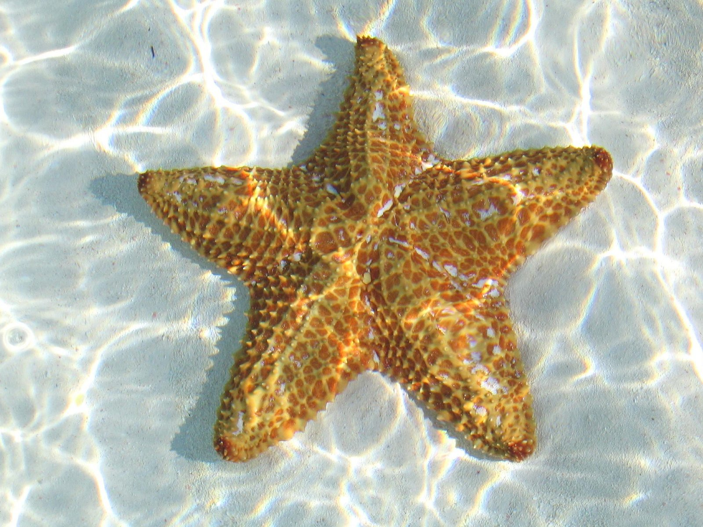
У морской звезды нет мозга.

Slide 4
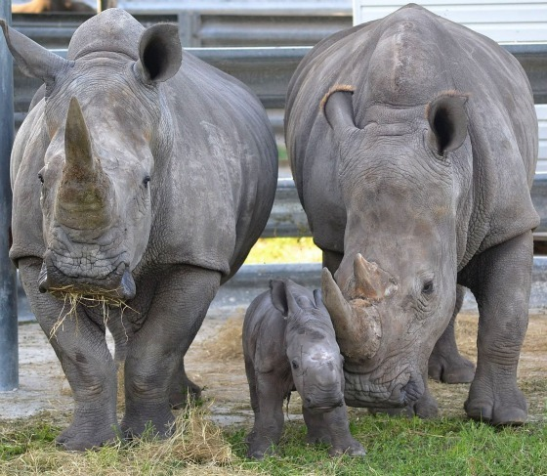
Рог носорога состоит из очень тонких и очень плотно переплетенных волокон (между собой) рогового вещества, которое называется кератин. Кератино--белок, который входит в структуру волос и ногтей человека, кератин входит в состав когтей, копыт животных.

Slide 5
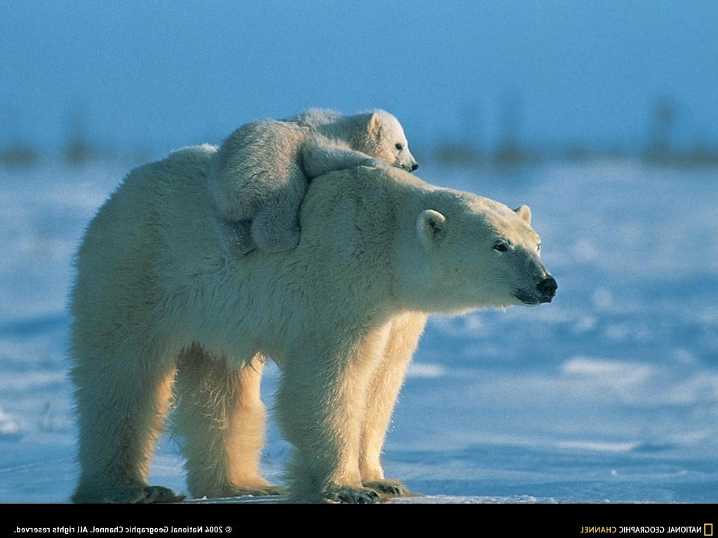
Кожа белого медведя черная. Его мех не белый, а прозрачный.
Белые медведи левши.

Slide 6
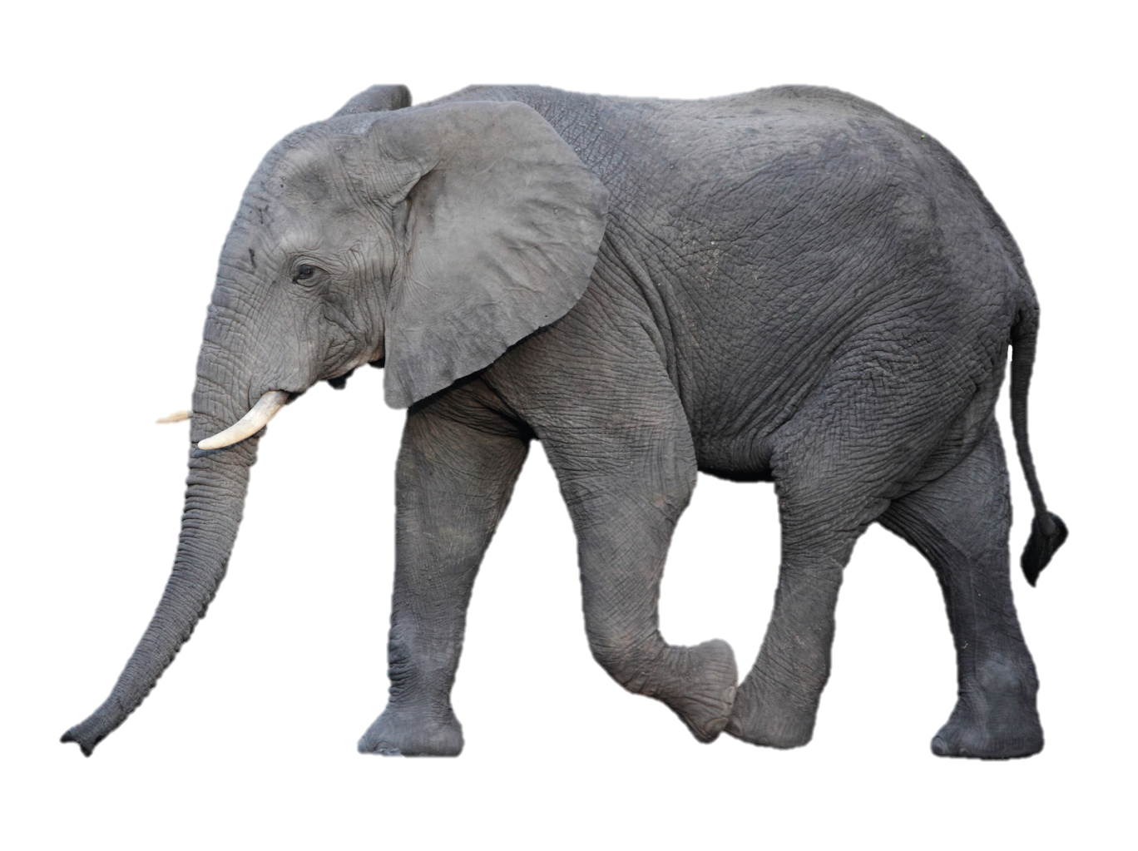
Слоны – единственные животные, которые не могут прыгать.

Slide 7
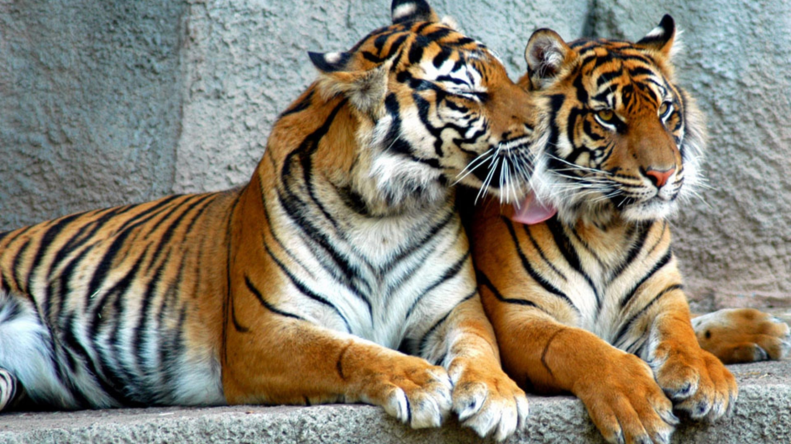
Двух тигров с одинаковыми полосками встретить невозможно. Его полосатый рисунок насчитывает более 100 полосок. У тигров полосатый не только мех, но и кожа.

Slide 8
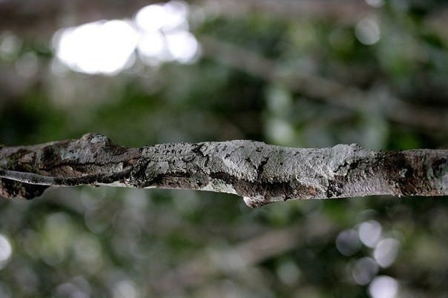
Одним из самых лучших мастеров по маскировке является геккон. Если Вы никого не видите на изображении, то присмотритесь получше к ветке.

Slide 9
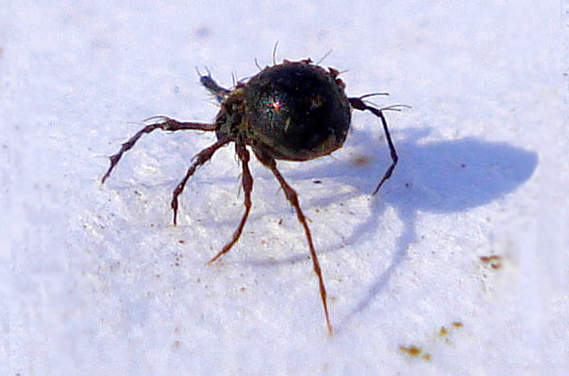
Панцирный клещ (Oribatida способен подымать груз весом превосходящим вес его самого в 1180 раз.

Slide 10
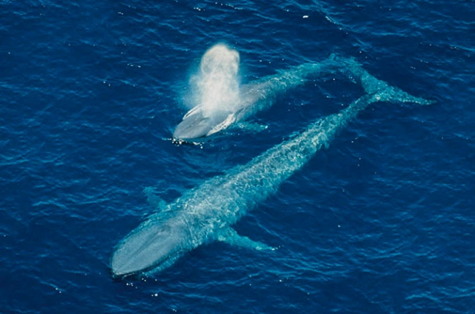
Синий кит является самым крупным животным во всем мире, более того по своим размерам он превосходит даже динозавров. Его длина - 34 метра. Вес этого гиганта - 150 тонн. Средняя длина синего кита примерно 23-27 метров. Сердце весит около полутоны. Если бы животное с таким весом жило на суше, то его органы были бы раздавлены, под весом собственного тела. Но в воде такие животные могут существовать.

Slide 11
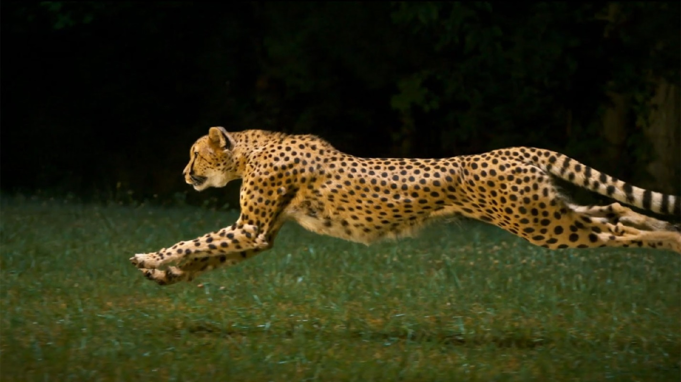
Самым быстрым животным считается гепард. Его максимальная скорость составит 120 км/ч.

Slide 12
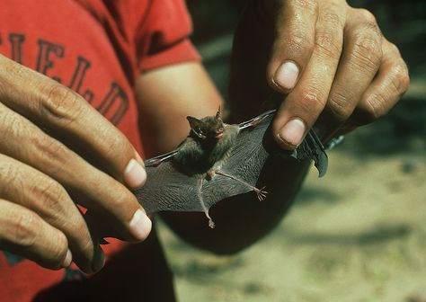
Самое маленькое животное это свиноносая летучая мышь. Длина - 3,3 см, а вес два грамма.

Slide 13
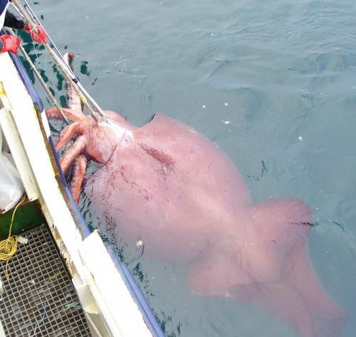
Самое большое беспозвоночное это гигантский кальмар. Ученные полагают, что подобные животные способны вырасти до 18 метров.

Slide 14
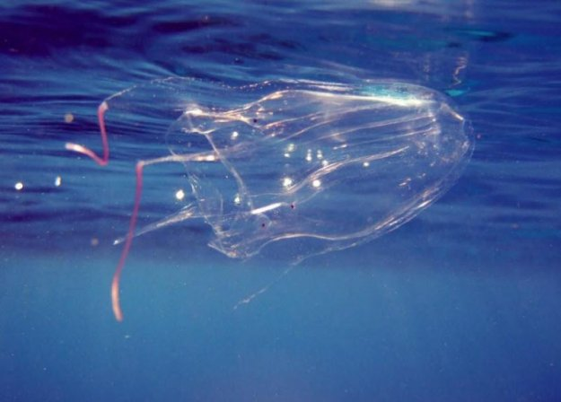
Самое ядовитое существо это Австралийская кубическая медуза. Она имеет настолько сильный яд, что может убить 60 взрослых человек за три минуты.

Slide 15
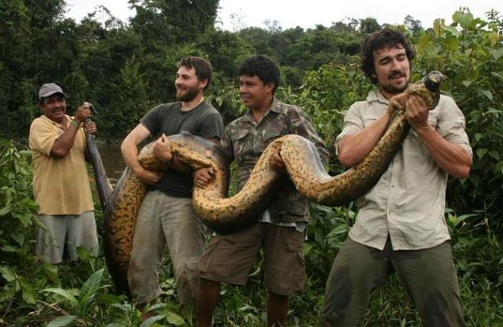
Самая большая змея это Анаконда. Ее длина может достигать до 8 метров, но в среднем это 5-6 метров.

Slide 16
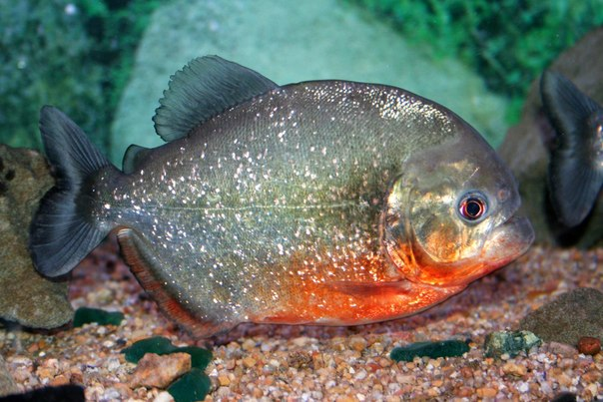
Самое хищное животное - это пираньи. Они имеют очень острые, маленькие зубы, которыми могут прокусить палец взрослому человеку. Вес 1 кг, в длину обычно до 30 см.

Slide 17
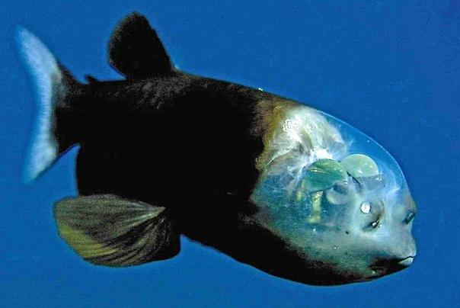
Рыба с прозрачной головой - малоро́тая макропи́нна, или бочкогла́з.
Звучит странно, но это действительно так. У рыбы прозрачная голова, через которую она смотрит глазами. Эта рыба проживает на больших глубинах, поэтому при попытке достать ее на поверхность, рыба не выдерживает перепада давление и погибает. Этот вид еще очень плохо изучен. Впервые его нашли в 1939 году. Водится возле берегов северной Японии, Курильских островов, в Беринговом море, возле западного побережья Канады и США, на юг к Калифорнийскому заливу (Мексика).

Slide 18
Интересные факты о животных
Язык у хамелеона в два раза больше, чем сам хамелеон.
Чтобы крокодил мог глубже погружаться он специально глотает камни.
Для того, чтобы белый медведь не так сильно замерзал он имеет черную кожу. Как известно черный притягивает Солнце.
Бегемоты настолько любят воду, что даже рождаются прямо в воде.
Всем известные светлячки не могут летать. Только самцы этих особей способны летать.

